Slide 1
EUROPA.-LA VUELTA AL MUNDO EN 885 JARDINES.-
ISLAS BRITANICAS.-A
Selección de textos y fotografías por
JOSE ELIAS BONELLS

Slide 2
DILLON GARDENS
Jardín de un cultivador con fuertes elementos de diseño y muchas plantas selectas..
El jardín siempre ser ajustado de acuerdo a los gustos cambiantes.
En los alrededores de una casa del Dublín georgiano, hermosamente diseñado, el jardín es notable por su canal y una serie de piscinas
Una serie de habitaciones secretas, una terraza hundida, una casa alpina y un invernadero contienen muchas especies raras.

Slide 3
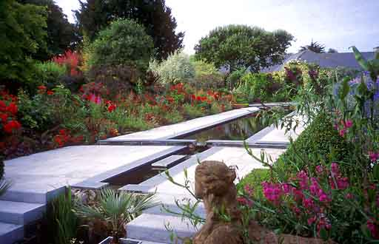
Notes:
Dillon Garden.-Dublin

Slide 4
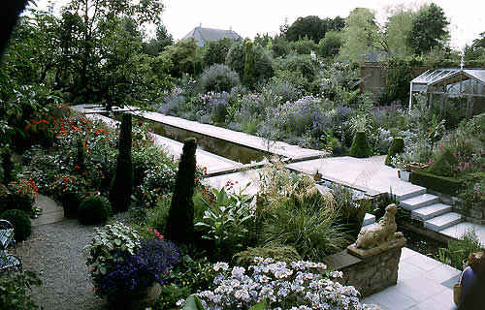
Notes:
Dillon Gardens.-Dublin

Slide 5
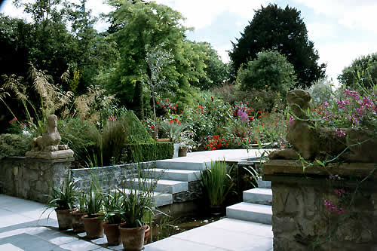
Notes:
Dillon Gardens.-Dublin

Slide 6
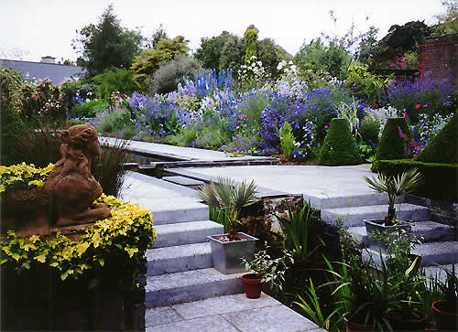
Notes:
Dillon Gardens.-Dublin

Slide 7
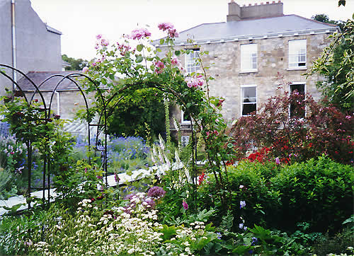
Notes:
Dillon Gardens.-Dublin

Slide 8
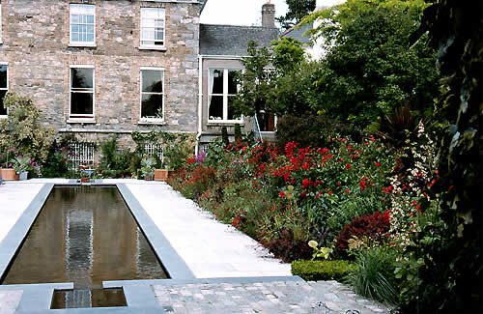
Notes:
Dillon Gardens.-Dublin

Slide 9
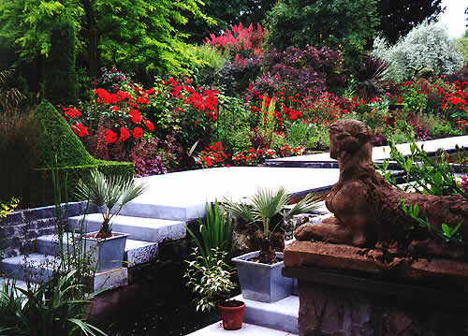
Notes:
Dillon Gardens.-Dublin

Slide 10
DIRLETON GARDENS
El Castillo de Dirleton es una fortaleza medieval en la aldea de Dirleton, East Lothian, Escocia.
El castillo está situado dentro de un extenso jardín, delimitado por una muralla del siglo XIX.
Los jardines fueron establecidos en el siglo XVI, pero han sufrido muchos cambios.

Slide 11
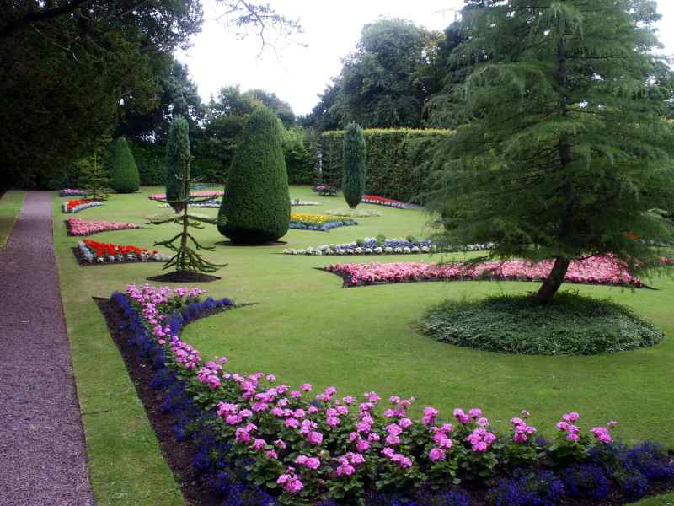
Notes:
Dirleton Gardens.-Escocia

Slide 12
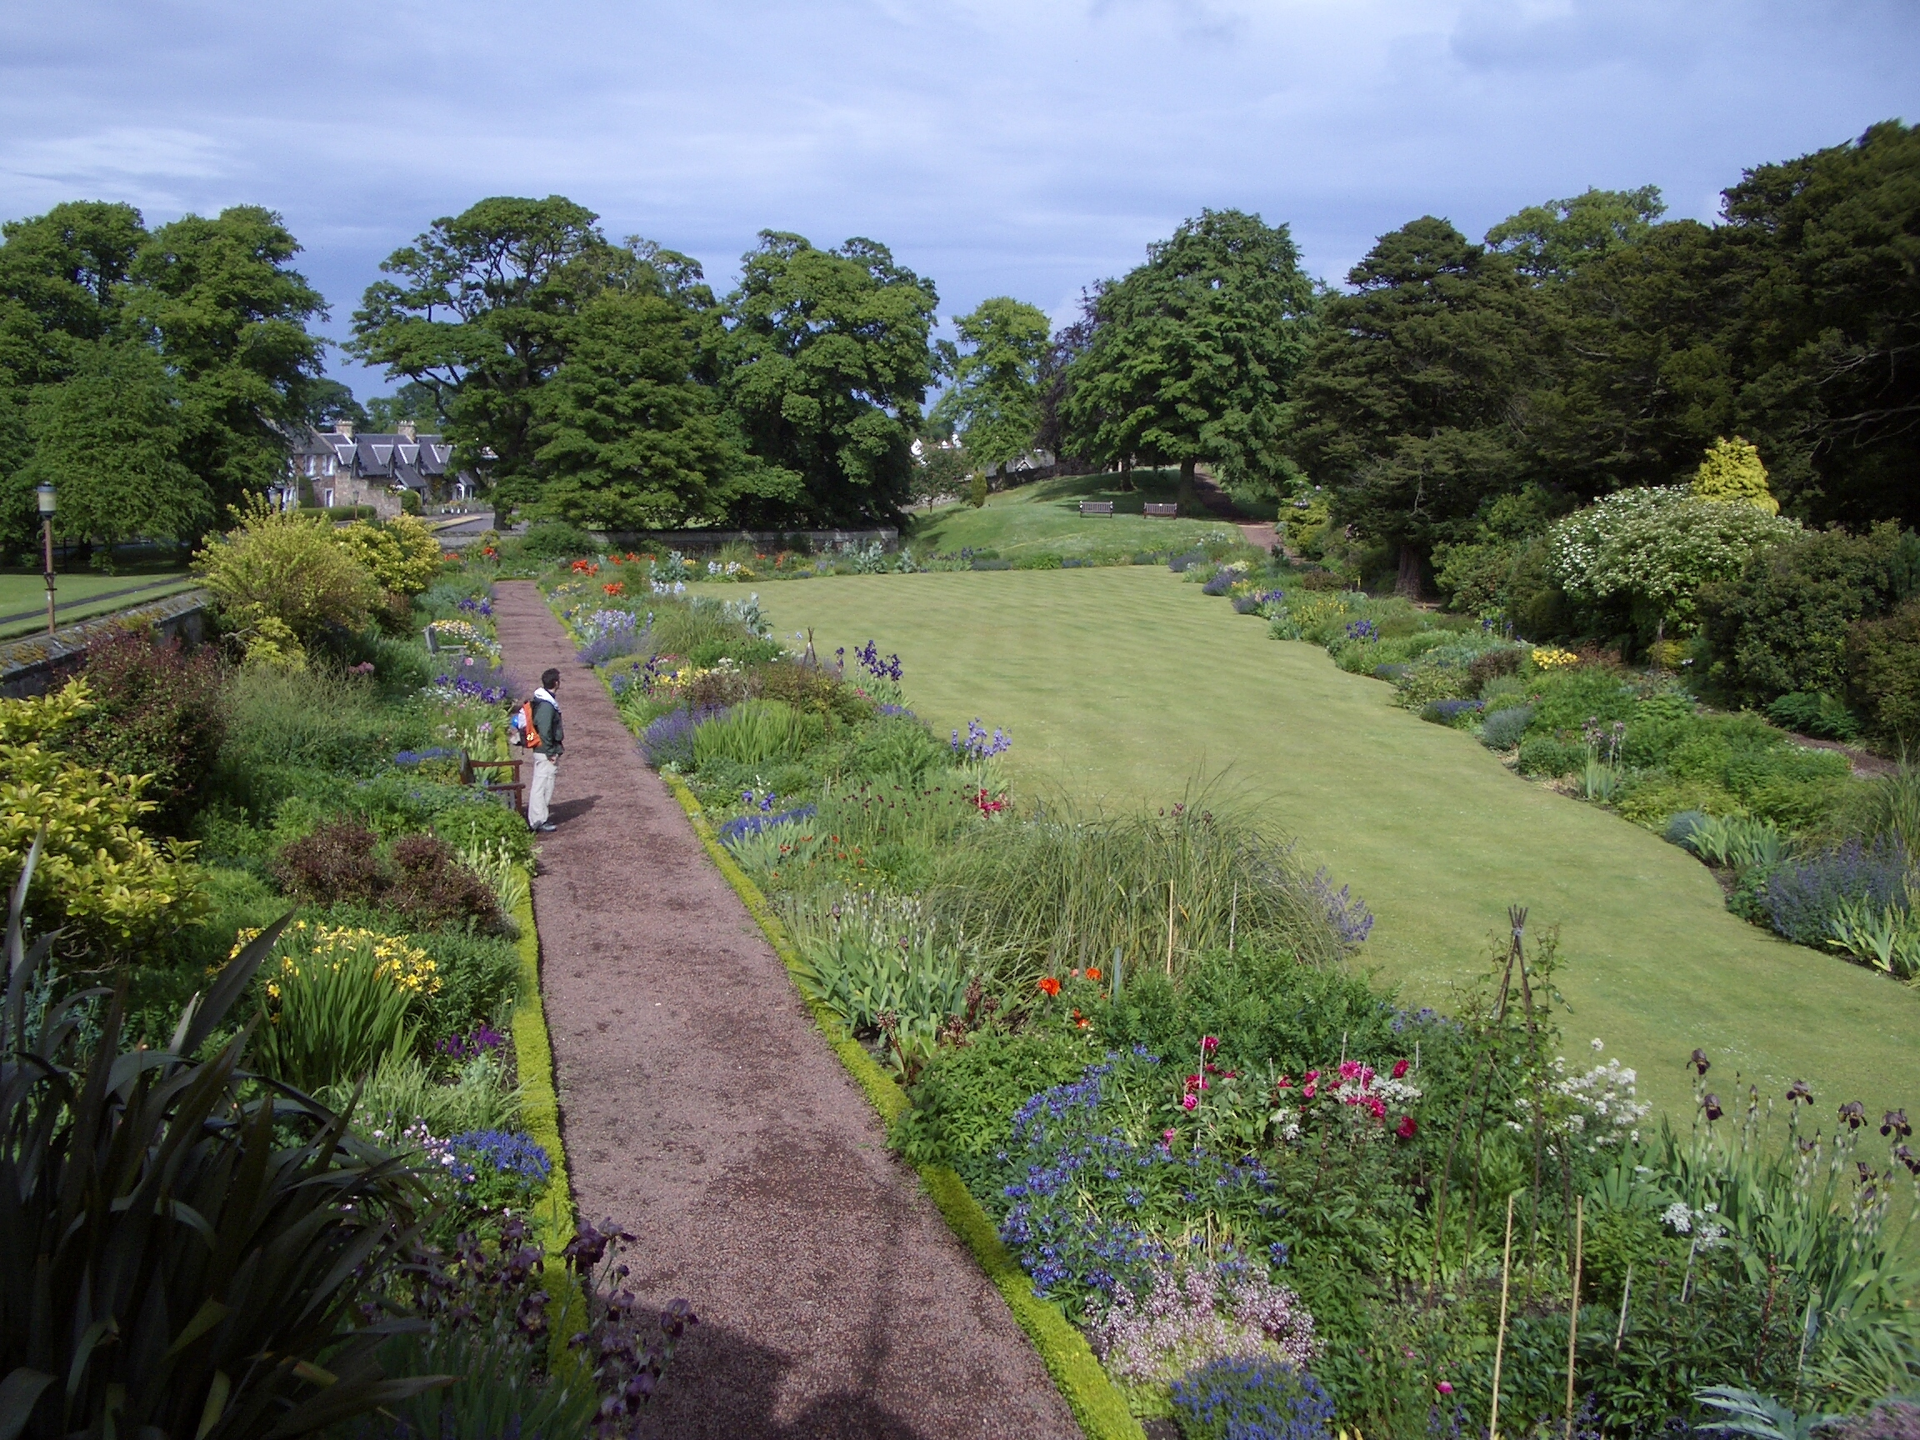
Notes:
Dirleton.-Glasgow.-Escocia

Slide 13
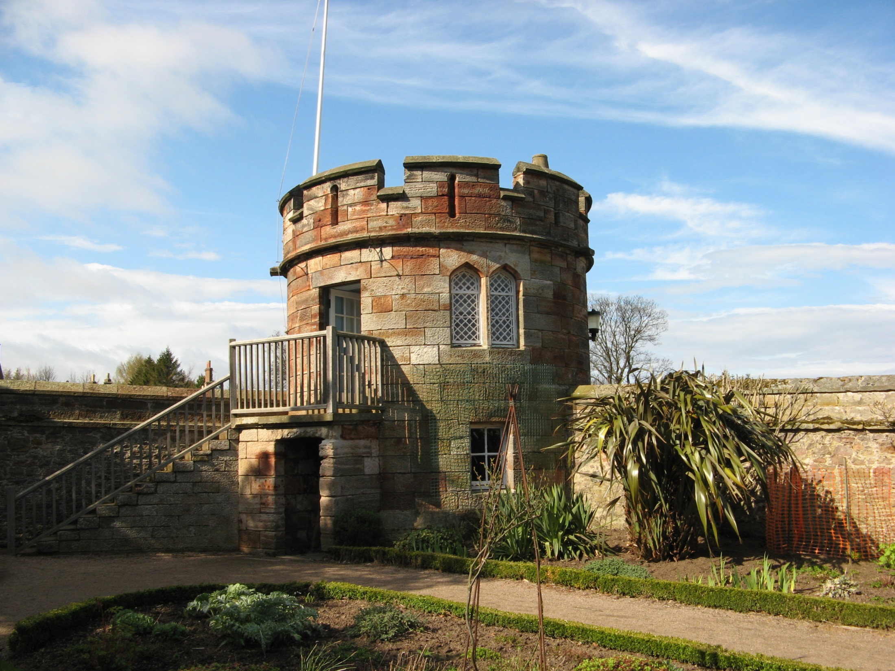
Notes:
Dirleton

Slide 14
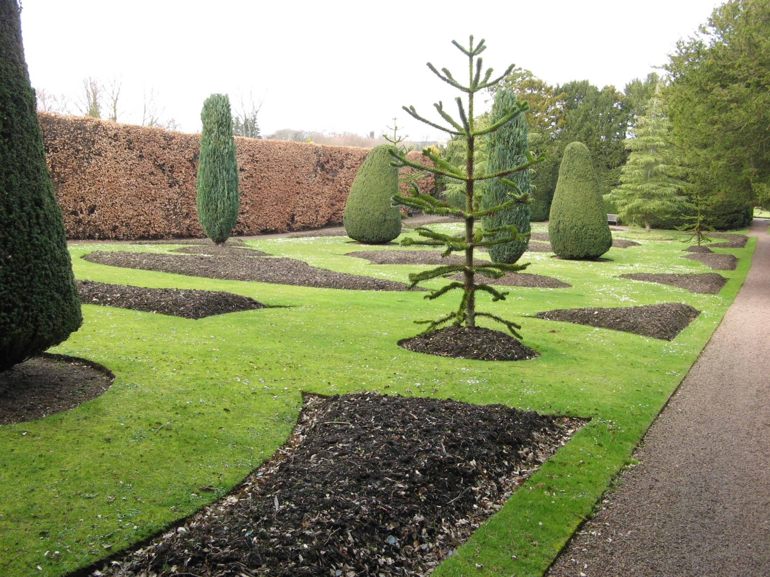
Notes:
Dirleton

Slide 15
DRUMMOND CASTLE GARDENS
El Castillo de Drummond, en la parroquia Muthill al sur de Crieff, Perthshire, Escocia.
Al sur del Castillo en su formación rocosa esta uno de los jardines más finos de Escocia , establecido en estilo renacentista italiano desde 1828-1838 por Charles Barry.

Slide 16
El castillo fue modernizado en el siglo XVIII y finales de los tiempos victorianos.
El castillo es ahora la sede de la baronesa y del 28º Conde de Willoughby de Eresby, mientras que los Drummond, Condes de Perth, tienen su casa en Stobhall, al noreste de Perth.
Los edificios y los jardines del Castillo de Drummond aparece como telón de fondo en la película Rob Roy (1995).

Slide 17
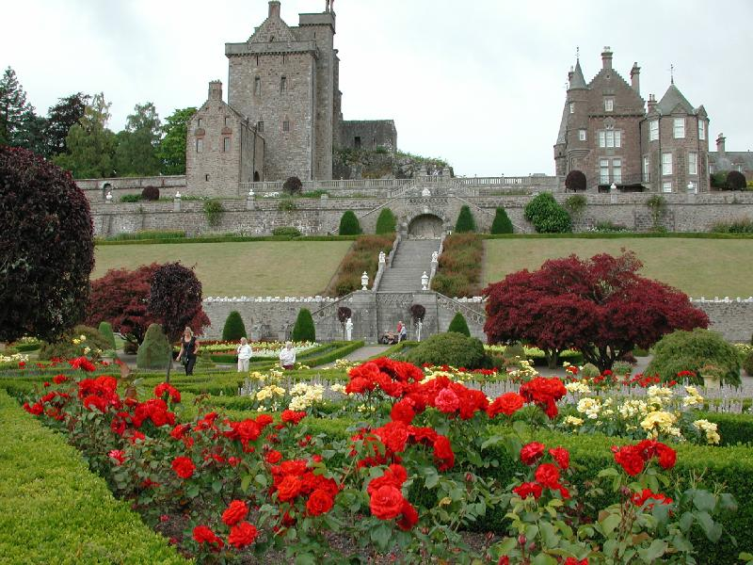
Notes:
Drummond Castle Gardens

Slide 18
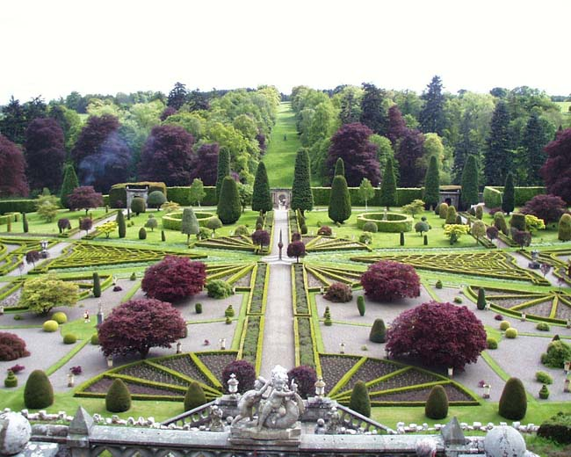
Notes:
Drummond Castle Gardens

Slide 19
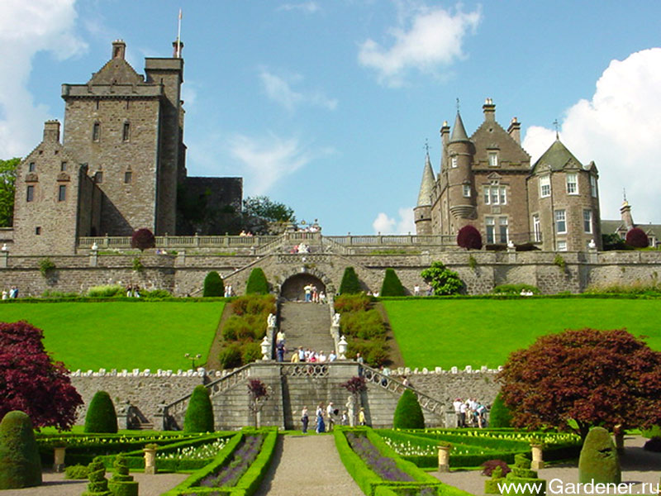
Notes:
Drummond Castle Gardens

Slide 20
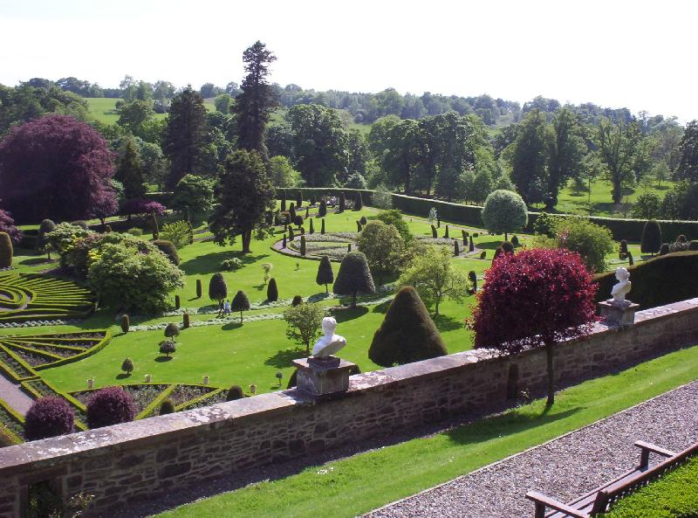
Notes:
Drummond Castle Gardens

Slide 21
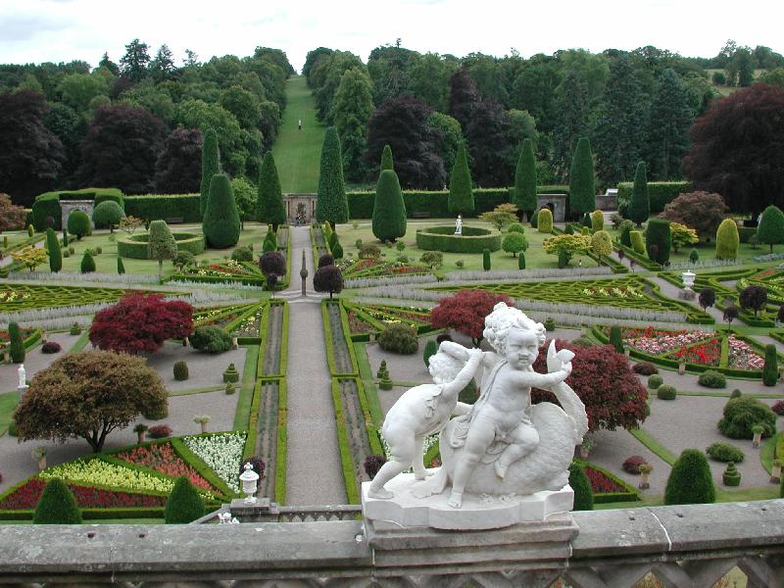
Notes:
Drummond Castle Gardens

Slide 22
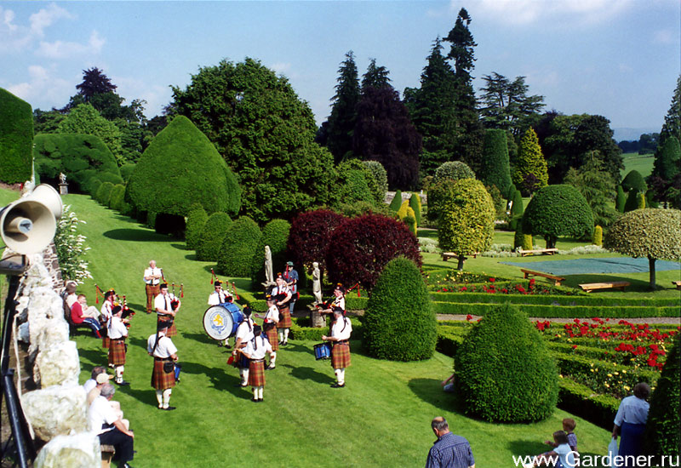
Notes:
Drummond Castle Gardens

Slide 23
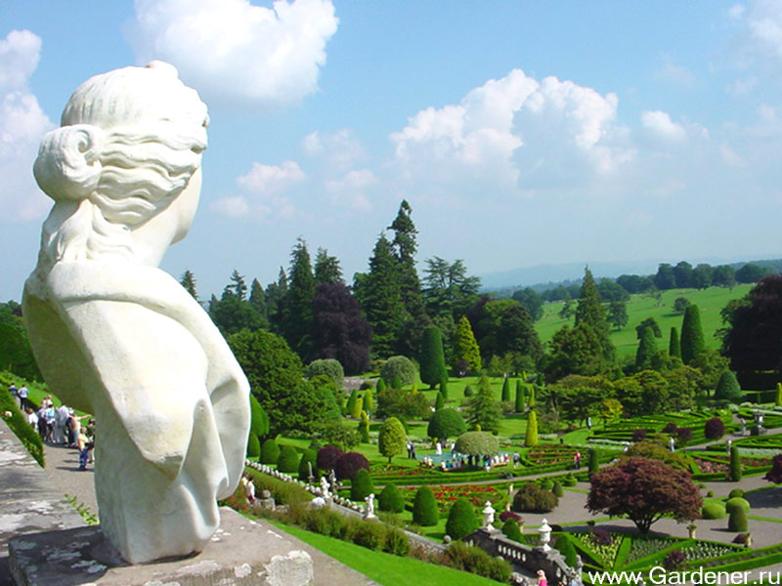
Notes:
Drummond Castle Gardens

Slide 24
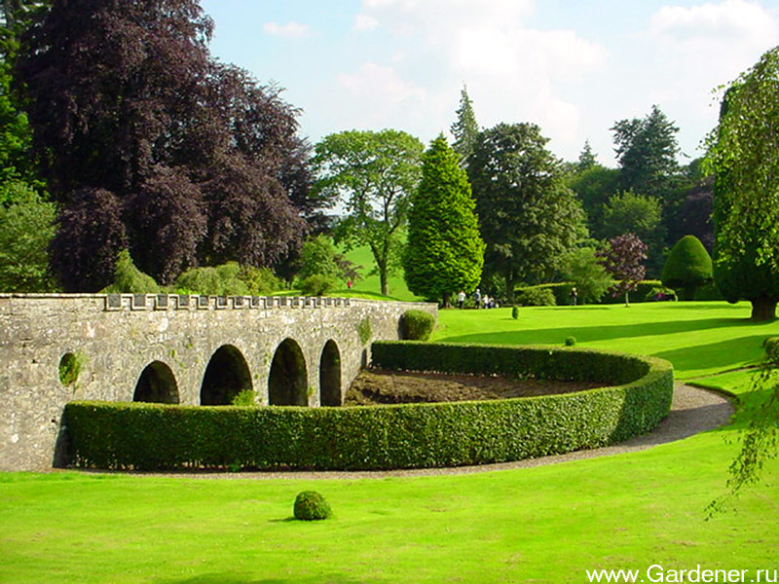
Notes:
Drummond Castle Gardens

Slide 25
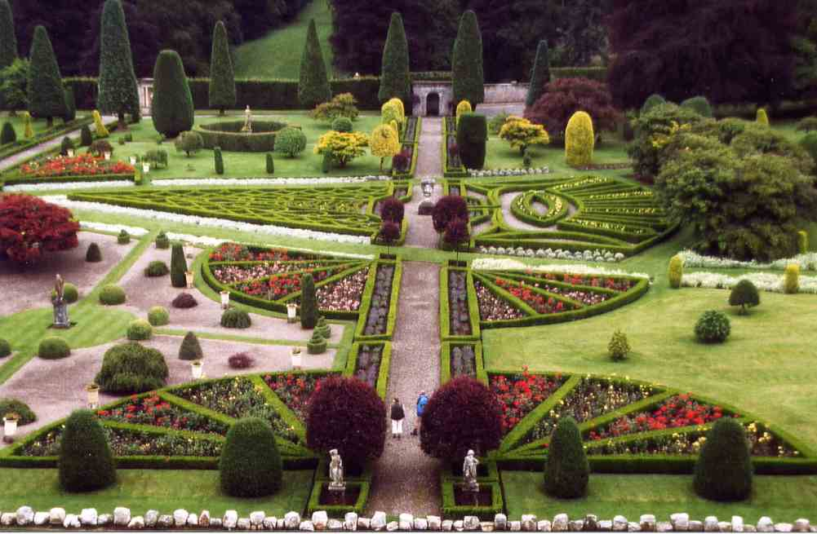
Notes:
Drummond Castle Gardens

Slide 26
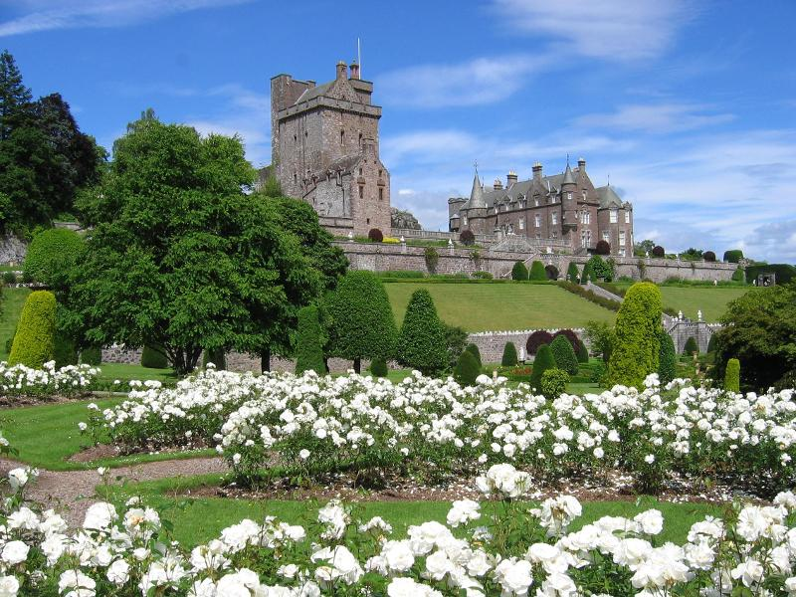
Notes:
Drummond Castle Gardens.-Escocia

Slide 27
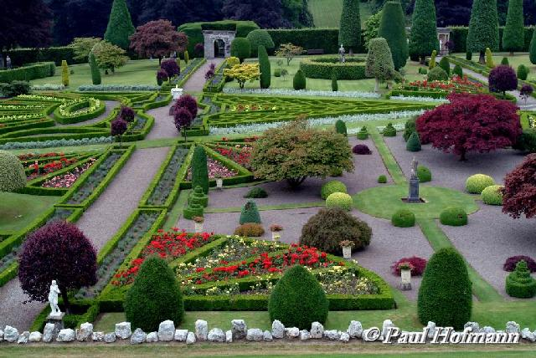
Notes:
Drummond Castle Gardens

Slide 28
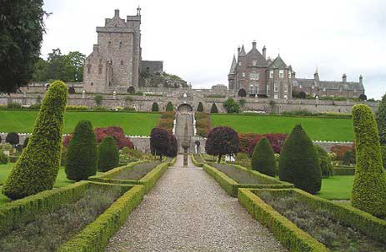
Notes:
Drummond Castle Gardens

Slide 29
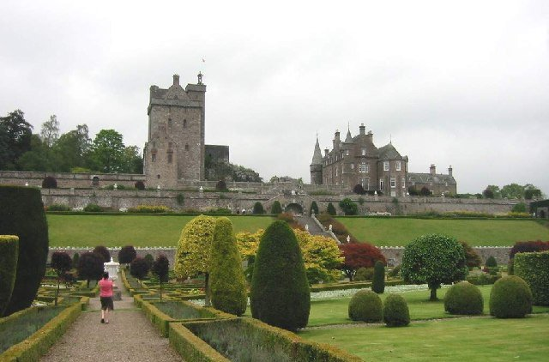
Notes:
Drummond Castle Gardens

Slide 30
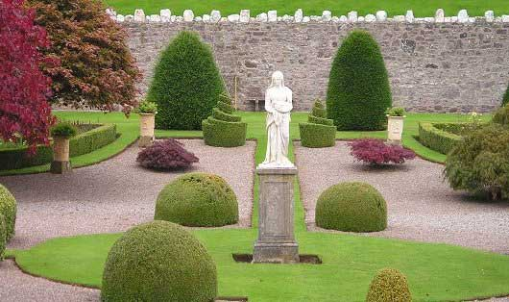
Notes:
Drummond Castle Gardens

Slide 31
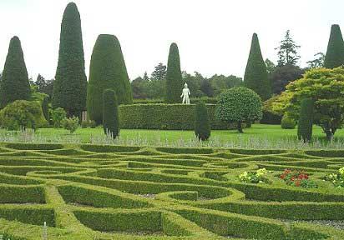
Notes:
Drummond Castle Gardens

Slide 32
DUNROBIN CASTLE GARDENS
El castillo de Dunrobin es una casa solariega en Sutherland, en el área de las Tierras Altas de Escocia.
Es la sede de la condesa de Sutherland y el Clan Sutherland.
Sus orígenes radican en la Edad Media, pero la mayor parte del edificio actual es obra de Sir Charles Barry, el arquitecto del Palacio de Westminster,en 1845.

Slide 33
El castillo y los jardines tienen categoría de protegidos, los jardines están incluidos en el Inventario de Jardines y Paisajes Diseñado en Escocia.
El jardín fue diseñado y se presentará poco después de las adiciones a la casa por el mismo arquitecto.
La inspiración para el jardín era el de Versalles.
El jardín es formal y se divide en dos parterres establecidos alrededor de los estanques circulares con fuentes.

Slide 34
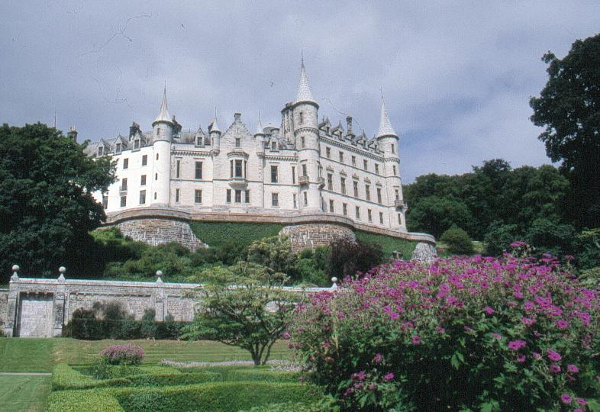
Notes:
Dunrobin Castle

Slide 35
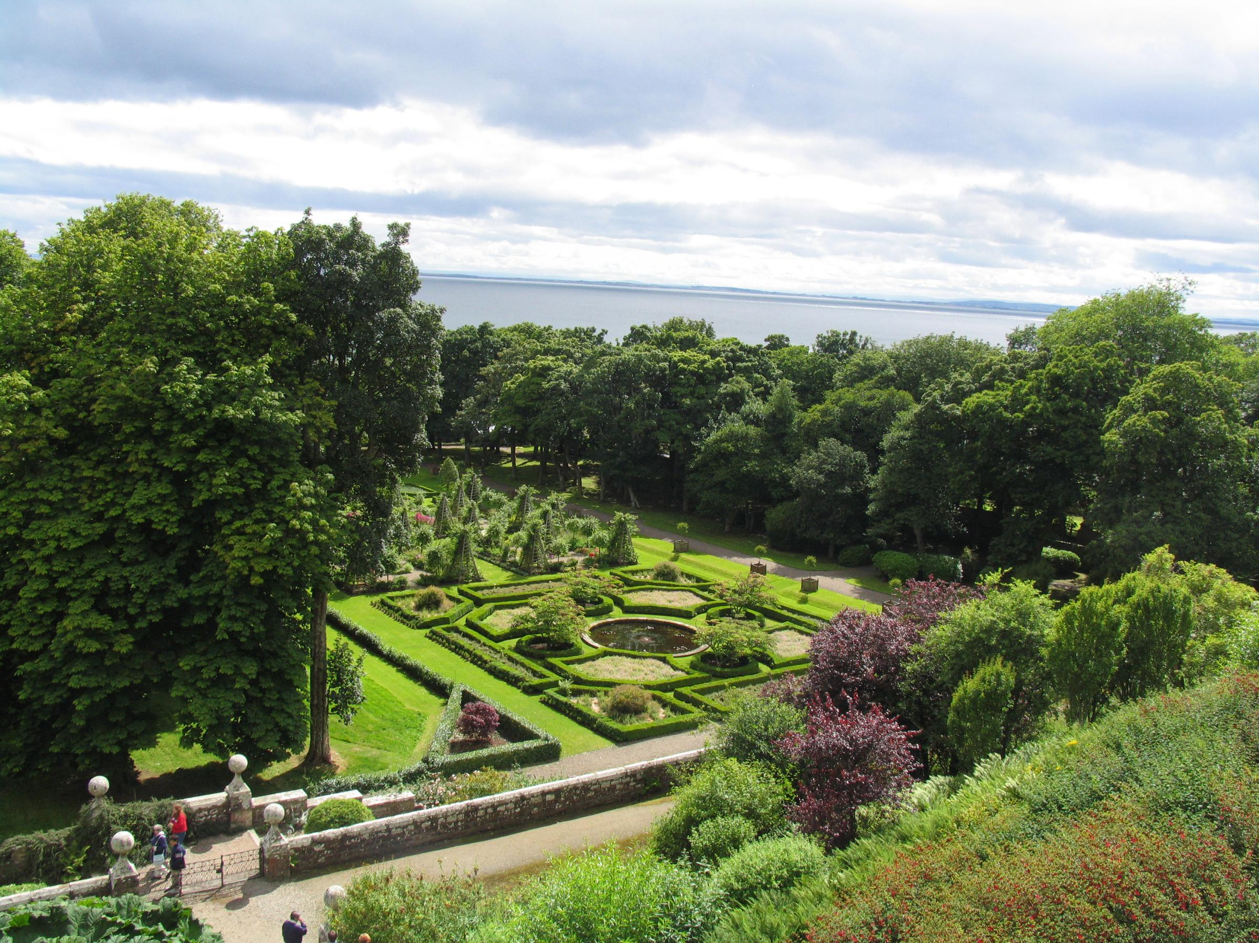
Notes:
Dunrobin Castle Gardens

Slide 36
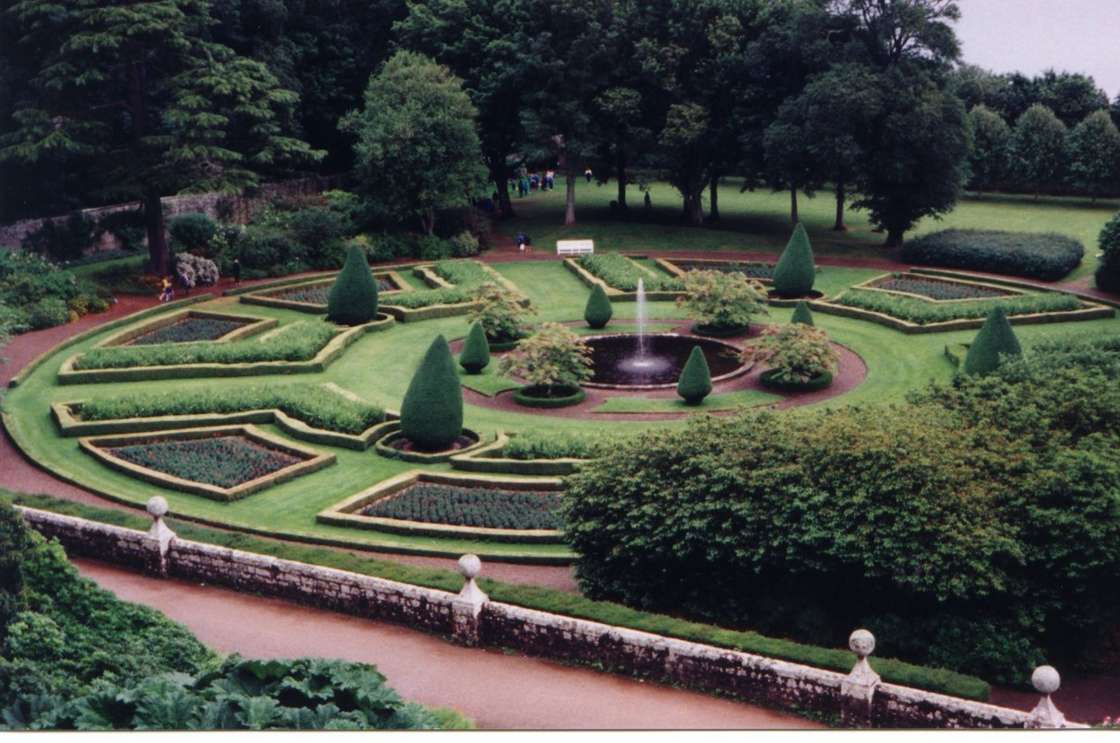
Notes:
Dunrobin Castle Gardens

Slide 37
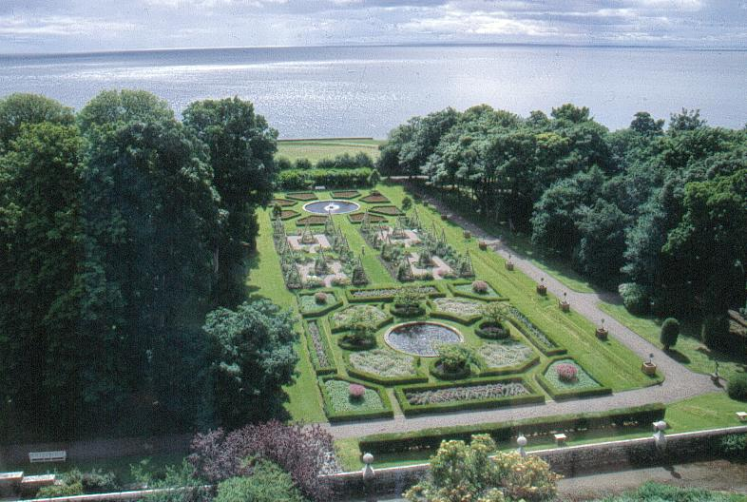
Notes:
Dunrobin Castle Gardens

Slide 38
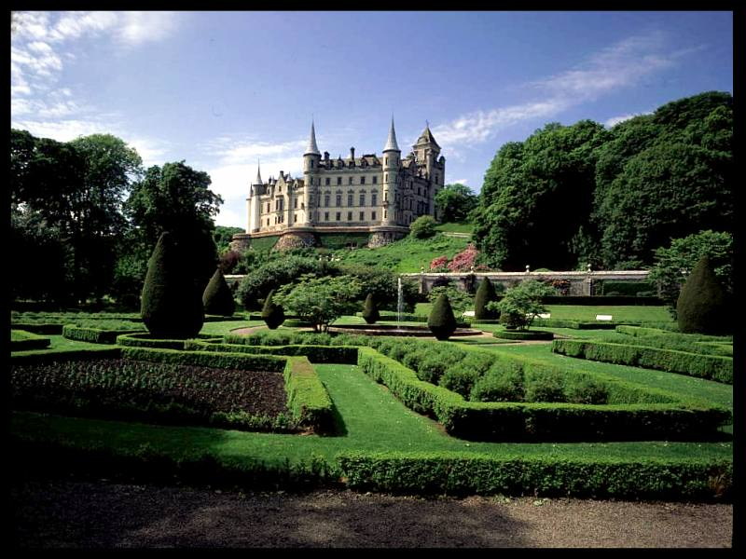
Notes:
Dunrobin Castle Gardens.-Victorian Gardens

Slide 39
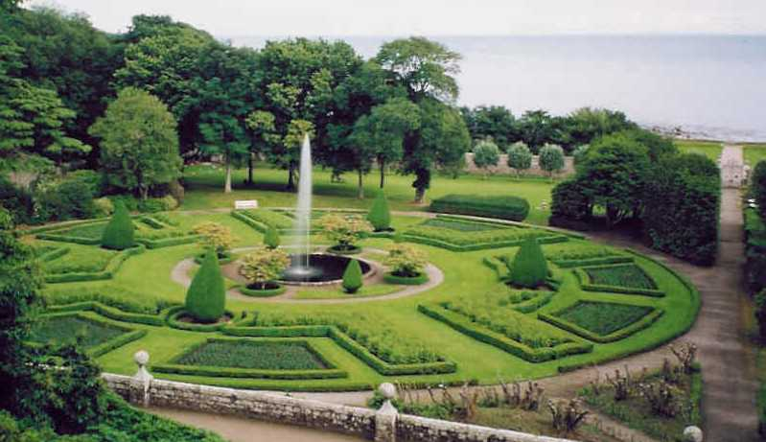
Notes:
Dunrobin Gardens.-Escocia

Slide 40
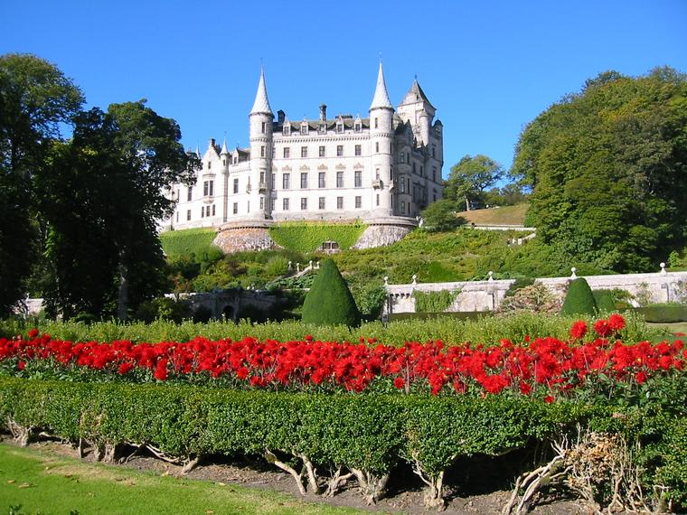
Notes:
Dunrobin Castle

Slide 41
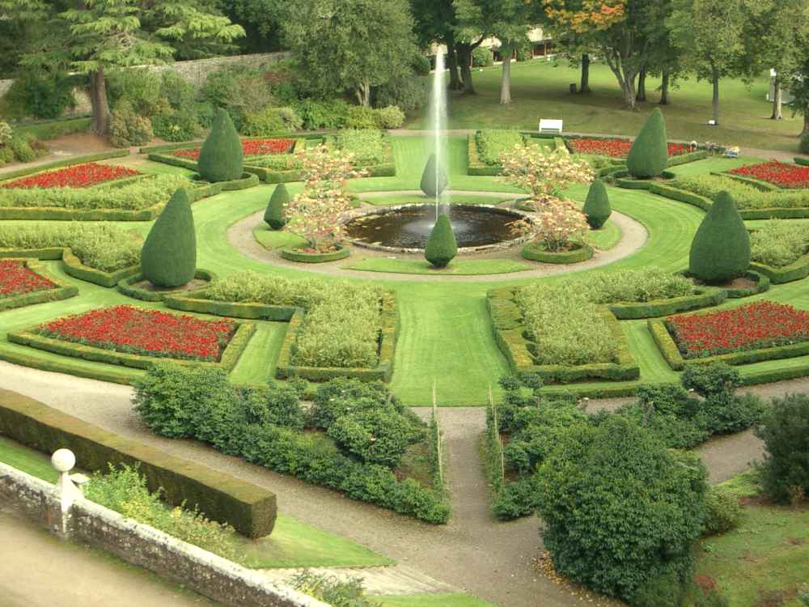
Notes:
Dunrobin Castle Gardens

Slide 42
THE EDEN PROJECT
El Proyecto Edén es una atracción turística en el Reino Unido, incluida la de efecto invernadero más grande del mundo.
Dentro de los biomas artificiales están las plantas que se recogen en todo el mundo.
El proyecto se encuentra en una cantera de caolinita recuperada, ubicado a 2 kilómetros de la ciudad de San Blazey y a 5 kilómetros de la mayor ciudad de St Austell, Cornwall.

Slide 43
El complejo cuenta con un número de cúpulas de especies de plantas de todo el mundo, cada cúpula emulando un bioma natural.
Las cúpulas están hechas de cientos de hexágonos más un pentágonos que conectan a la construcción en su conjunto, cada uno de estos es un cojín de plástico transparente resistente.
La cúpula primera emula un entorno tropical, el segundo, un clima templado cálido ambiente del Mediterráneo.

Slide 44

Notes:
Eden Gardens

Slide 45
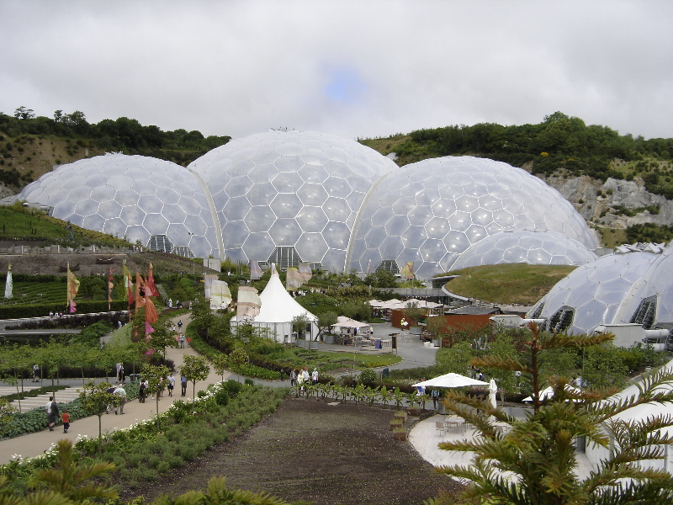
Notes:
Eden Gardens

Slide 46
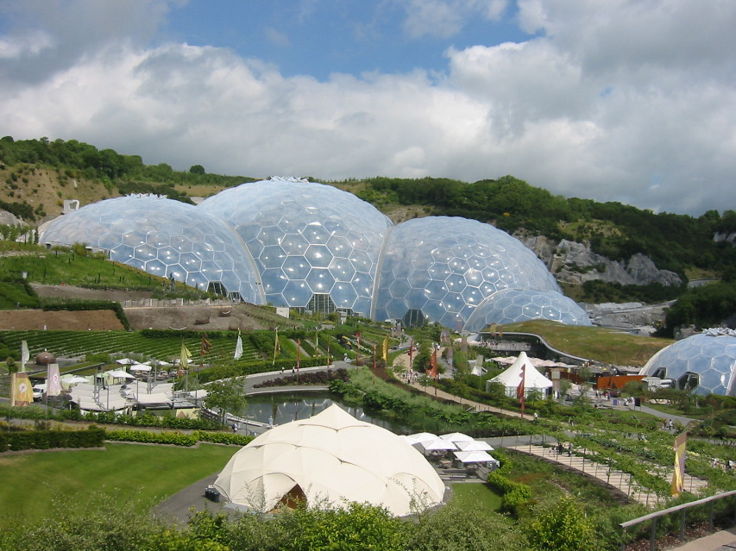
Notes:
Eden Gardens

Slide 47
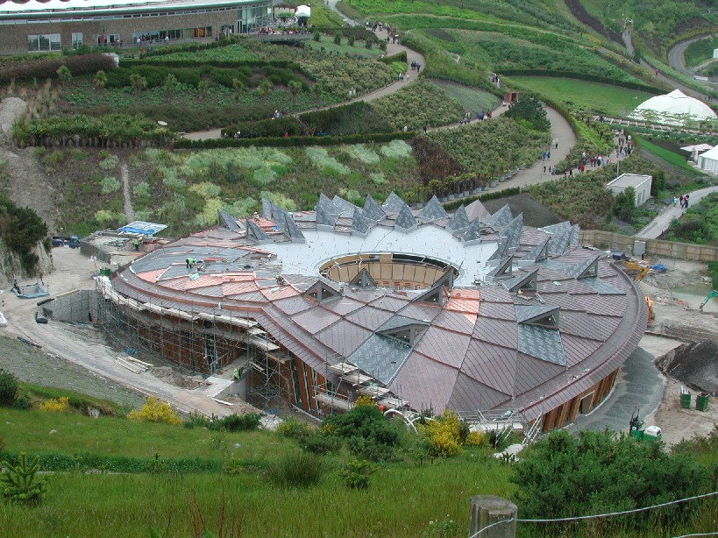
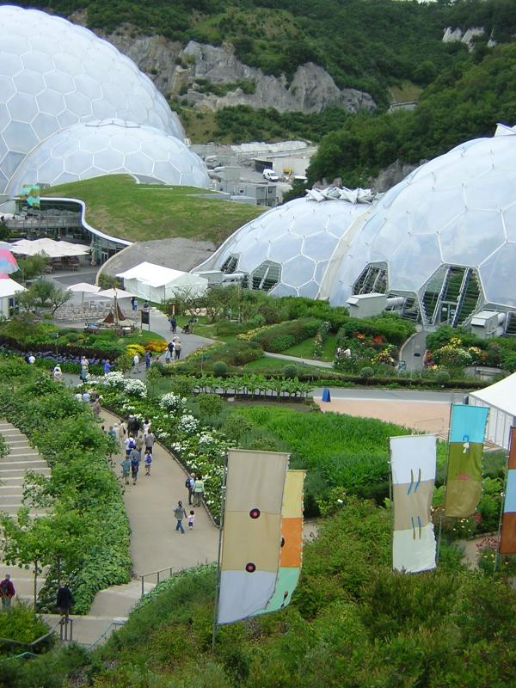
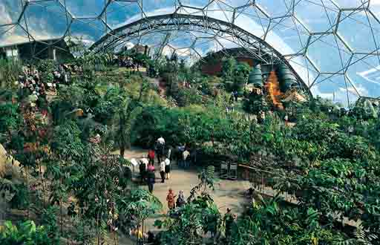
Notes:
Eden Gardens

Slide 48

Notes:
Eden Gardens

Slide 49
EDINBURGH BOTANIC GARDEN
El Real Jardín Botánico de Edimburgo es un centro científico para el estudio de las plantas, su diversidad y conservación, así como una atracción turística popular.
Fundada originalmente en 1670 como un jardín físico para cultivar plantas medicinales, en la actualidad ocupa cuatro sitios en Escocia - Edimburgo, Dawyck, Logan y Benmore .

Slide 50
La colección viviente del RBGE consta de más de 15.000 especies de plantas, y el herbario contiene más de 3 millones de especímenes conservadas.
El Jardín botánico de Edimburgo juega un importante papel en una red mundial de instituciones que tratan de asegurar que la biodiversidad no sea más erosionada.
El RBGE participa activamente y coordina in situ y ex situ los proyectos de conservación, tanto en el Reino Unido como internacionalmente.

Slide 51
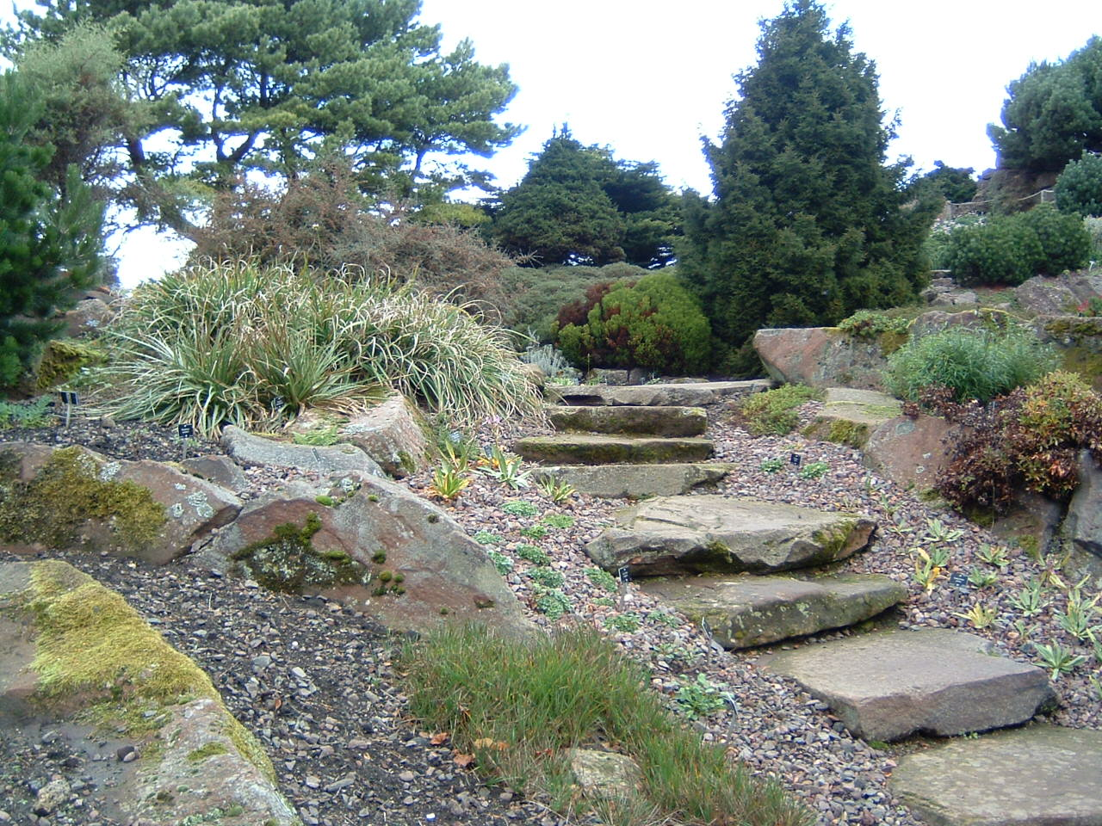
Notes:
Edinburgh Botanic Garden

Slide 52
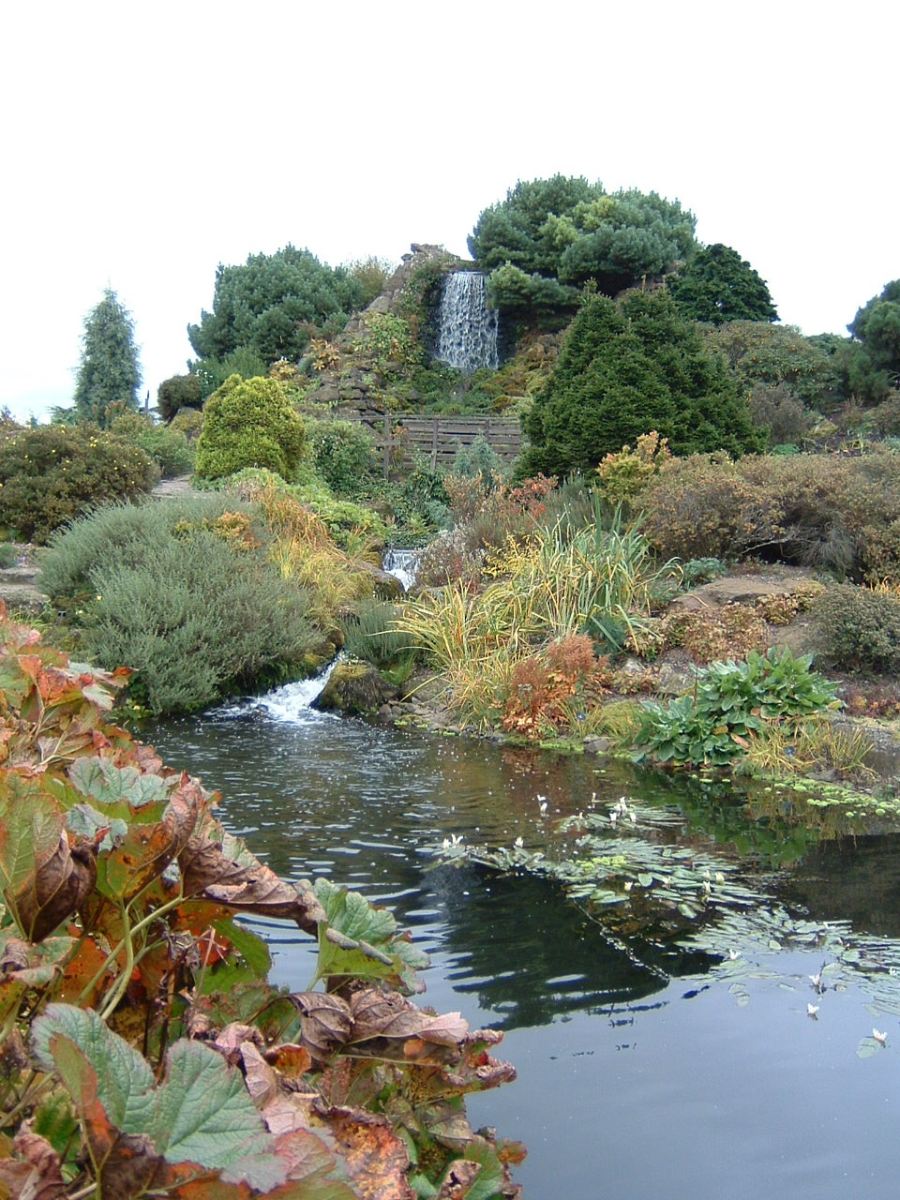
Notes:
Edinburgh Botanic Garden

Slide 53
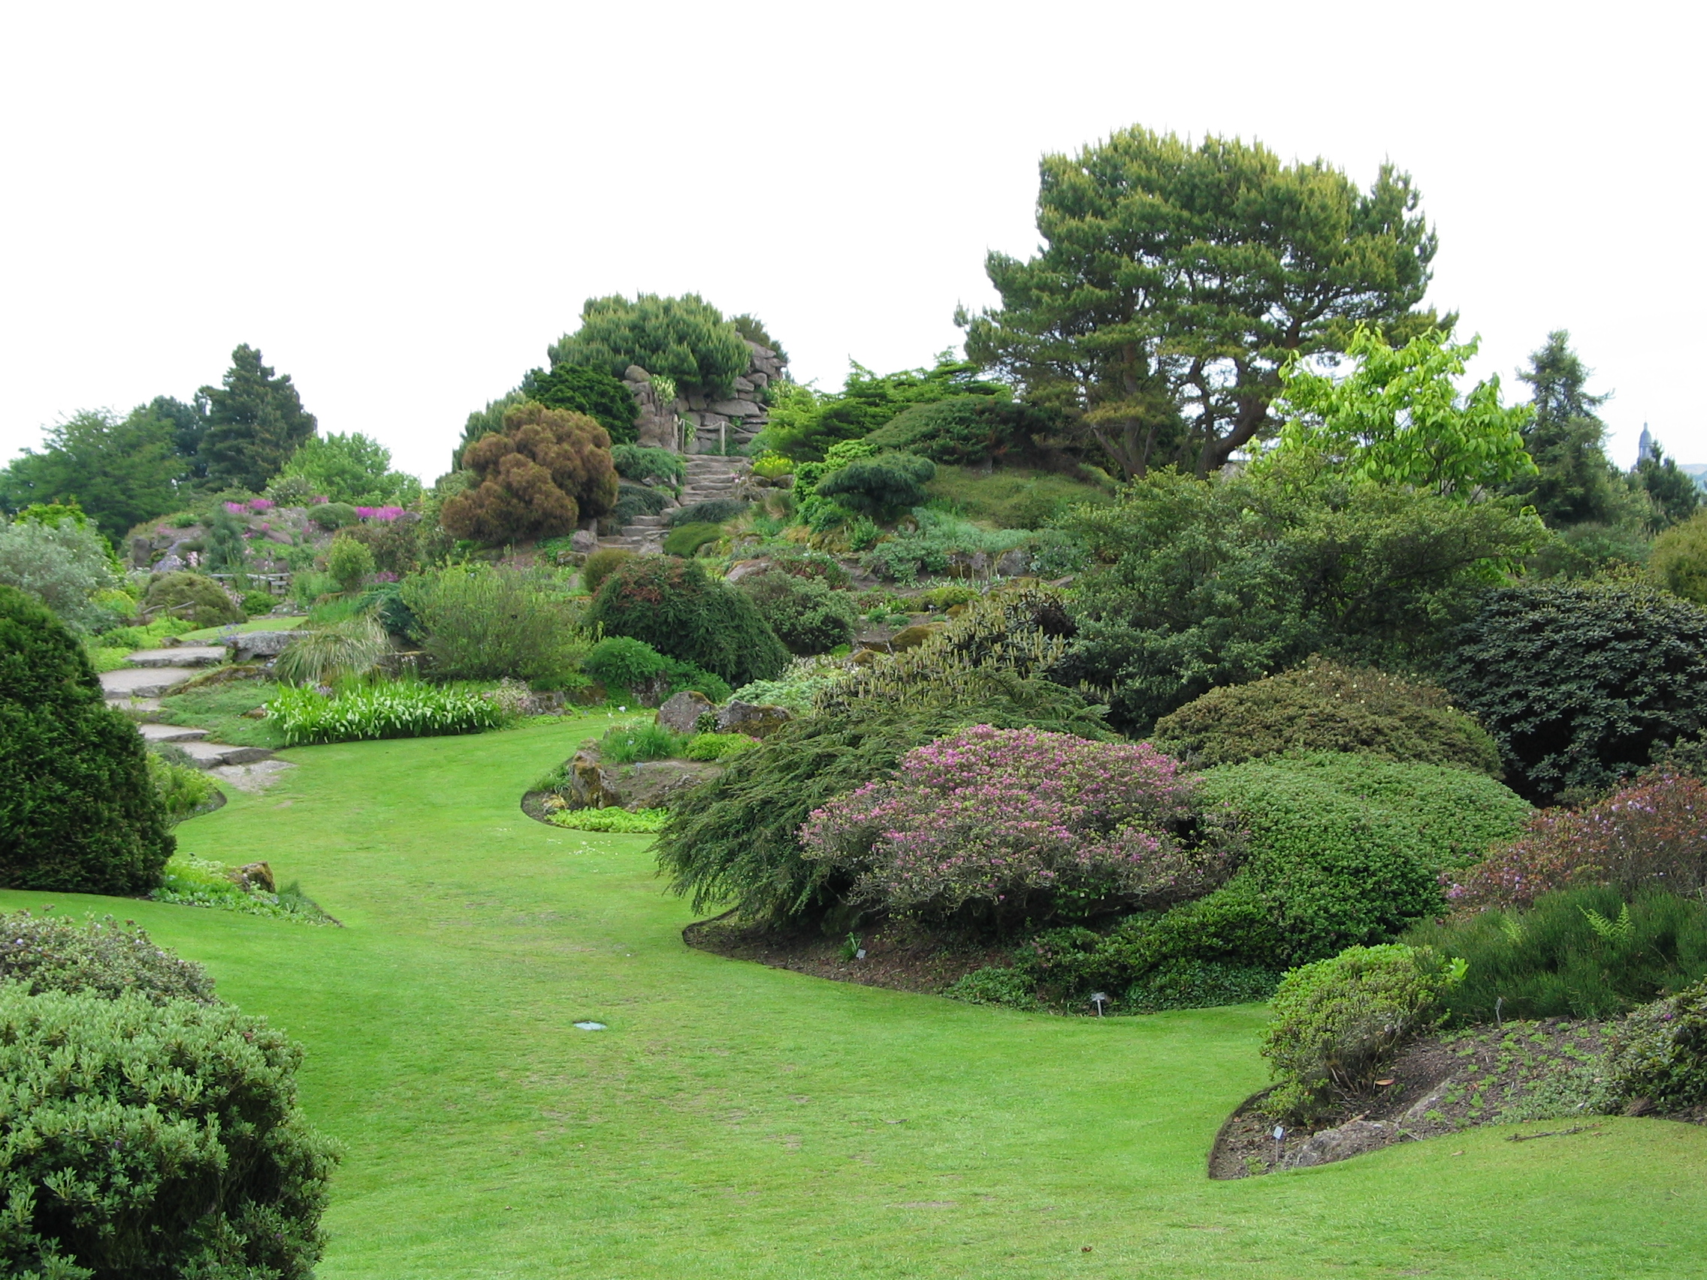
Notes:
Edinburgh Botanic Garden

Slide 54
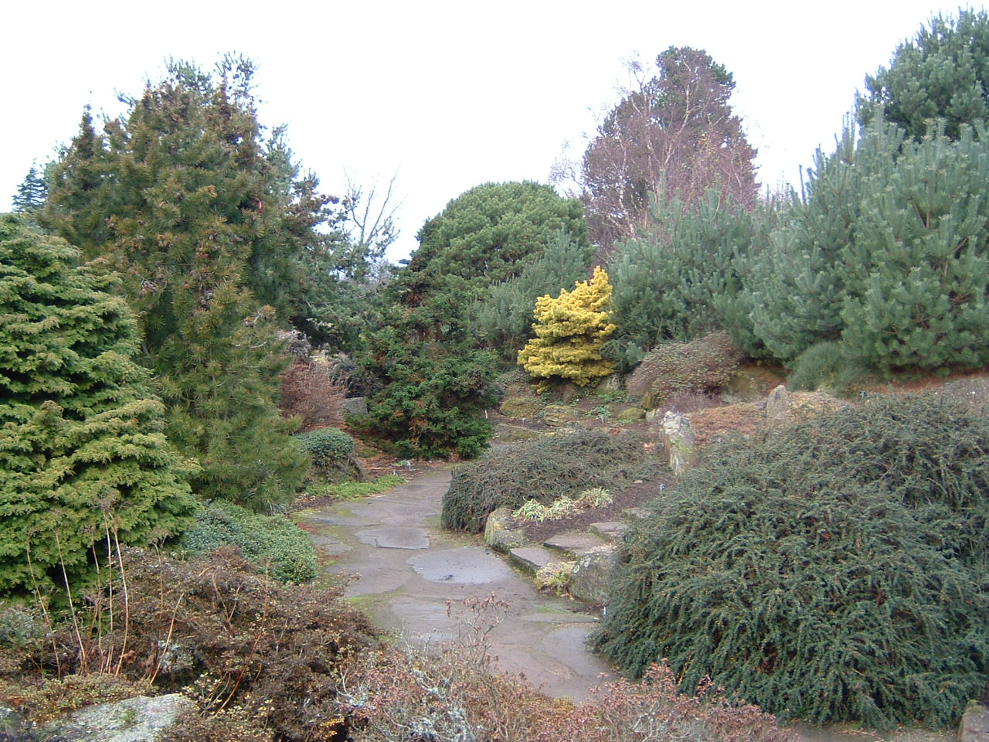
Notes:
Edinburgh Botanic Garden

Slide 55
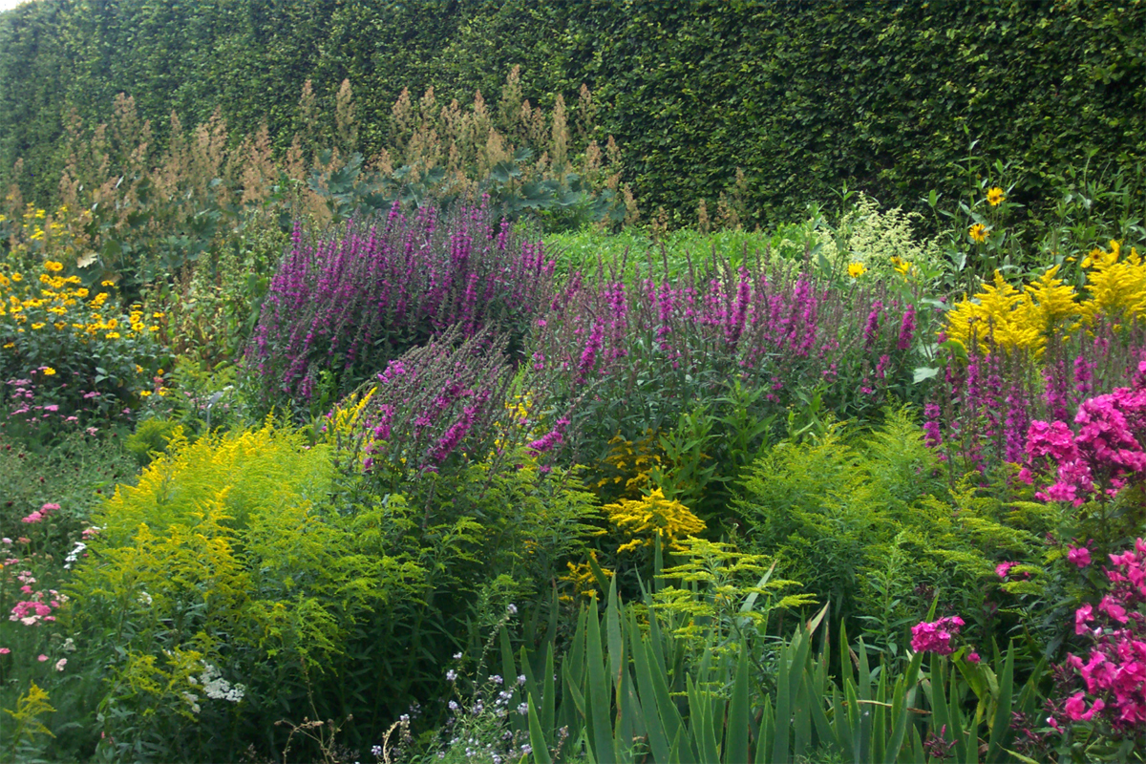
Notes:
Edinburgh Botanic Gardens

Slide 56
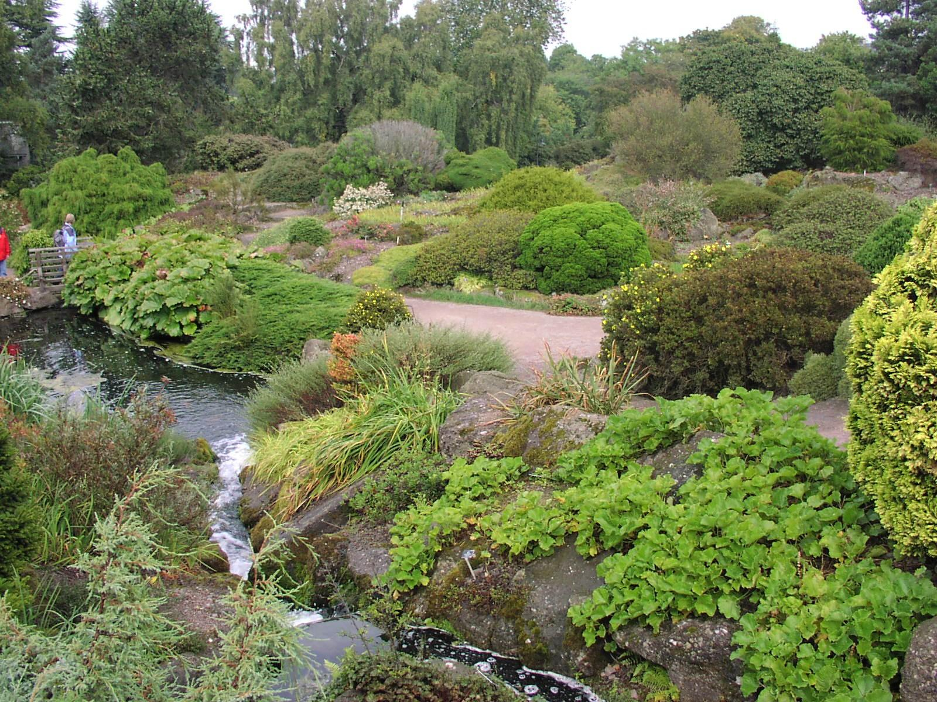
Notes:
Edinburgh Royal Botanic Garden

Slide 57
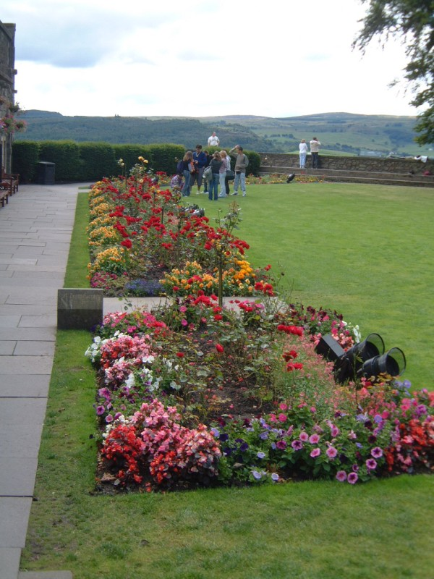
Notes:
Edinburgh Castle

Slide 58
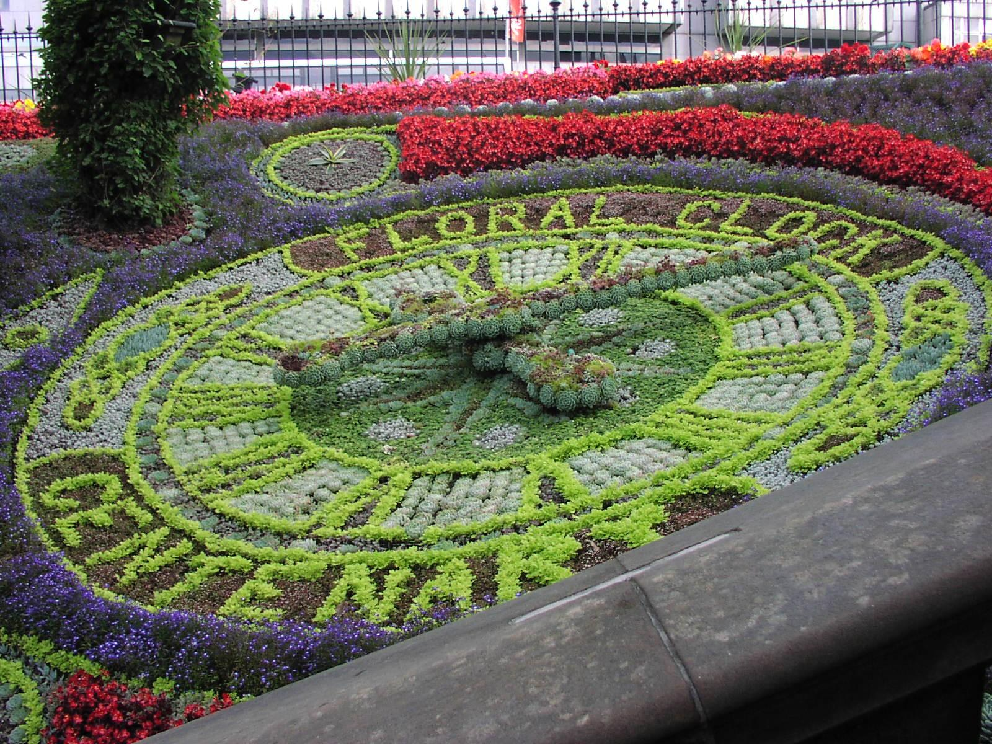
Notes:
Edinburgh Floral O´clock

Slide 59
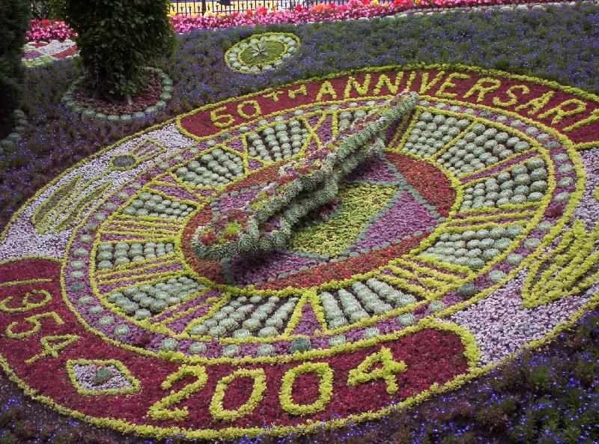
Notes:
Edinburgh.-Floral Clock

Slide 60
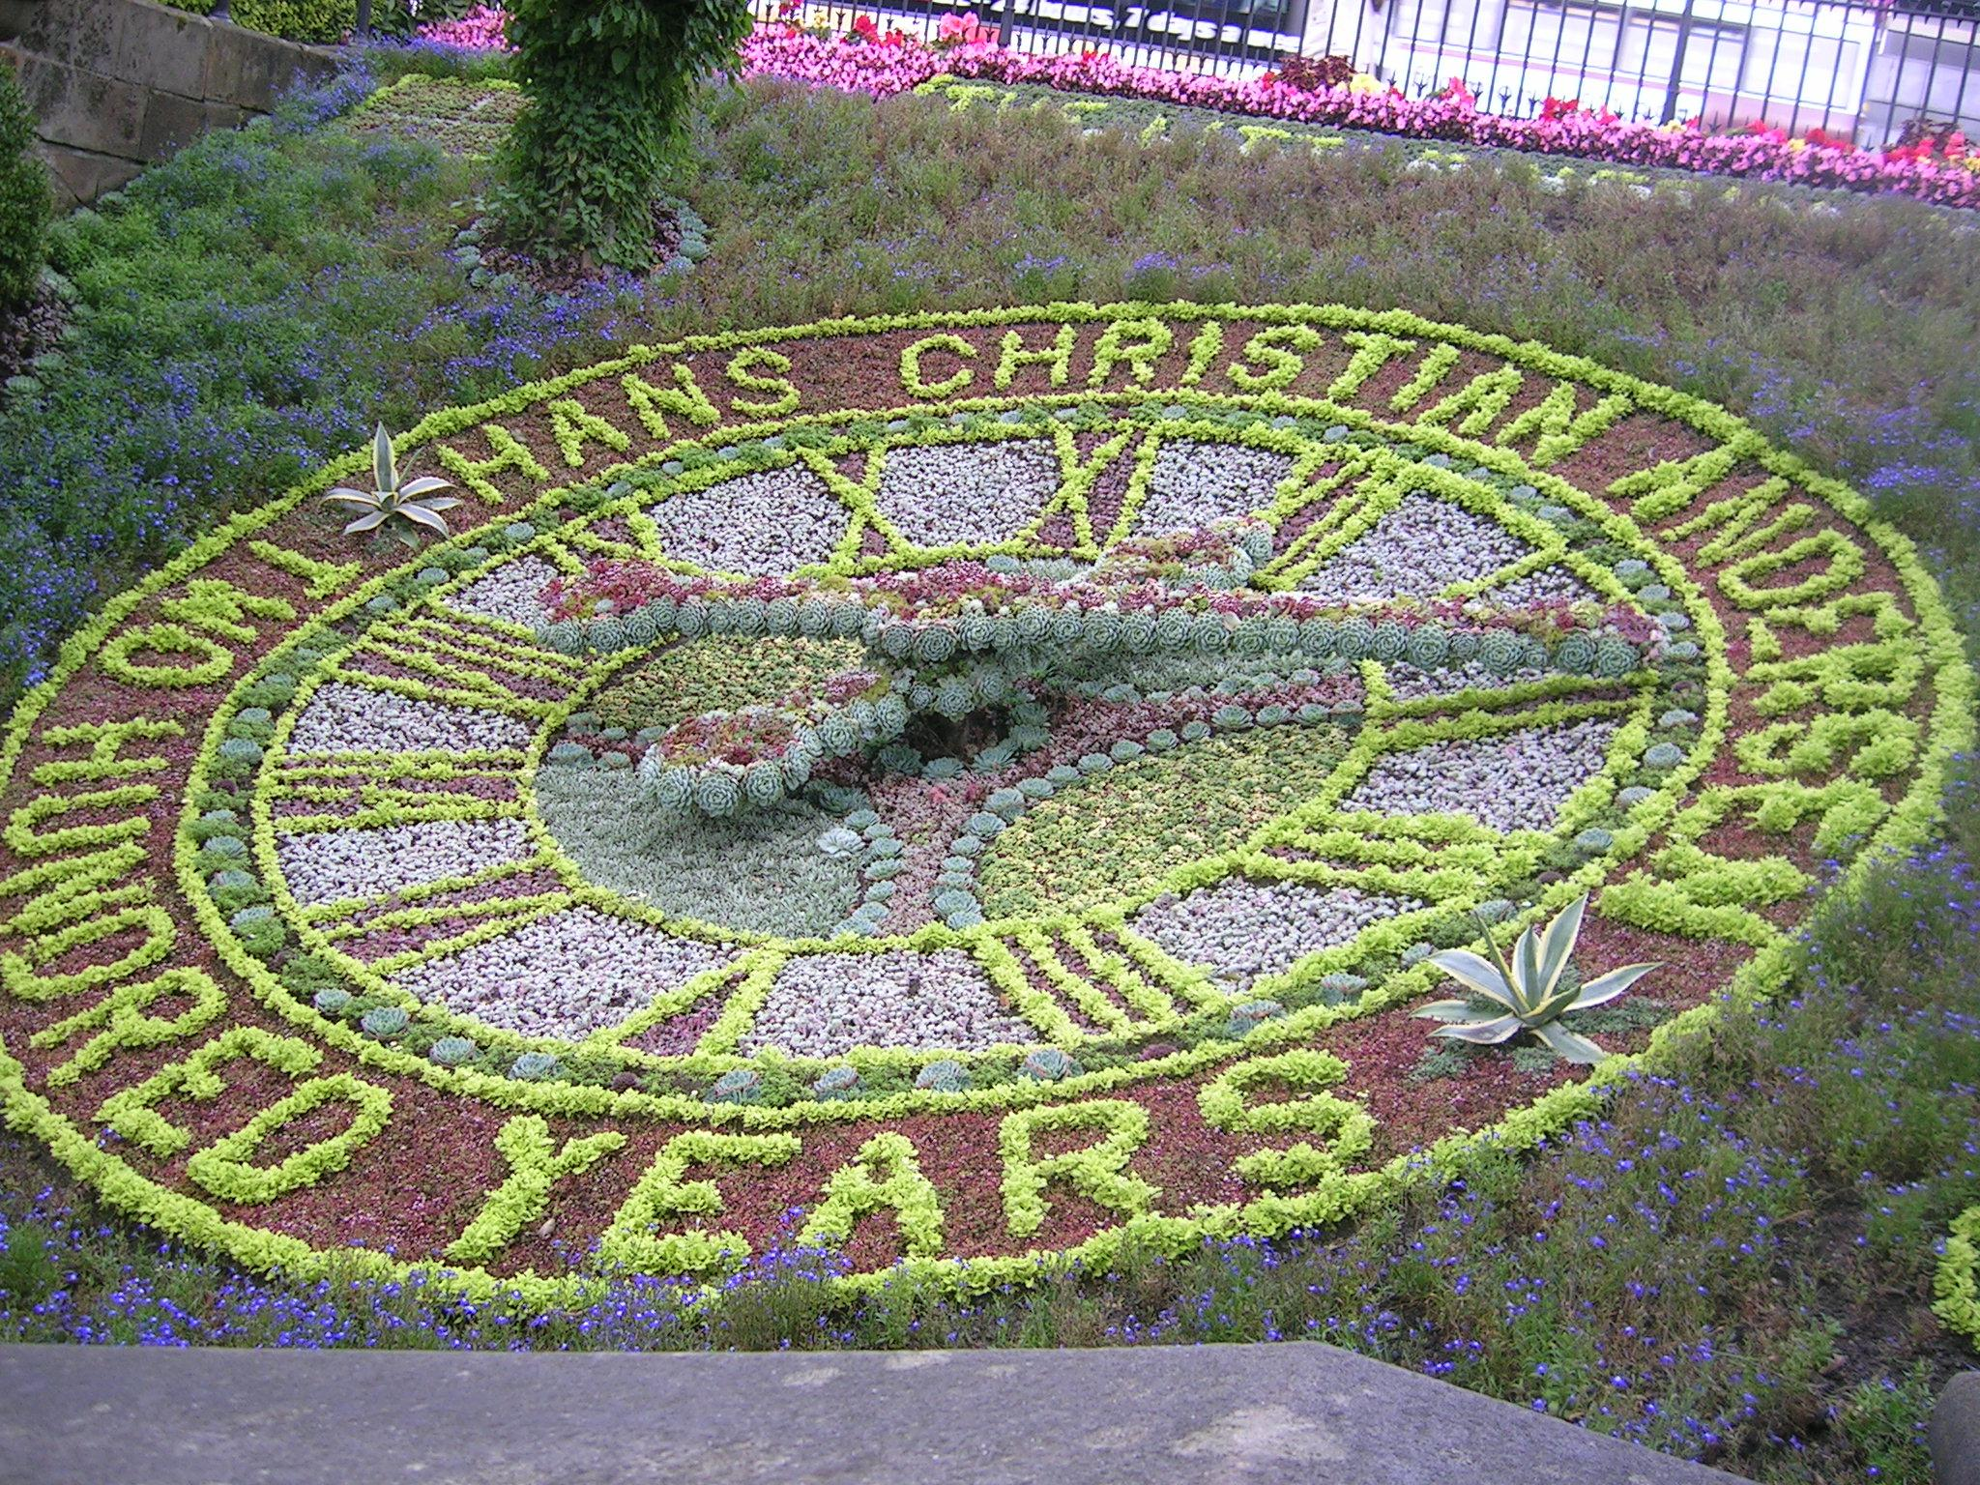
Notes:
Edinburgh Floral Clock

Slide 61
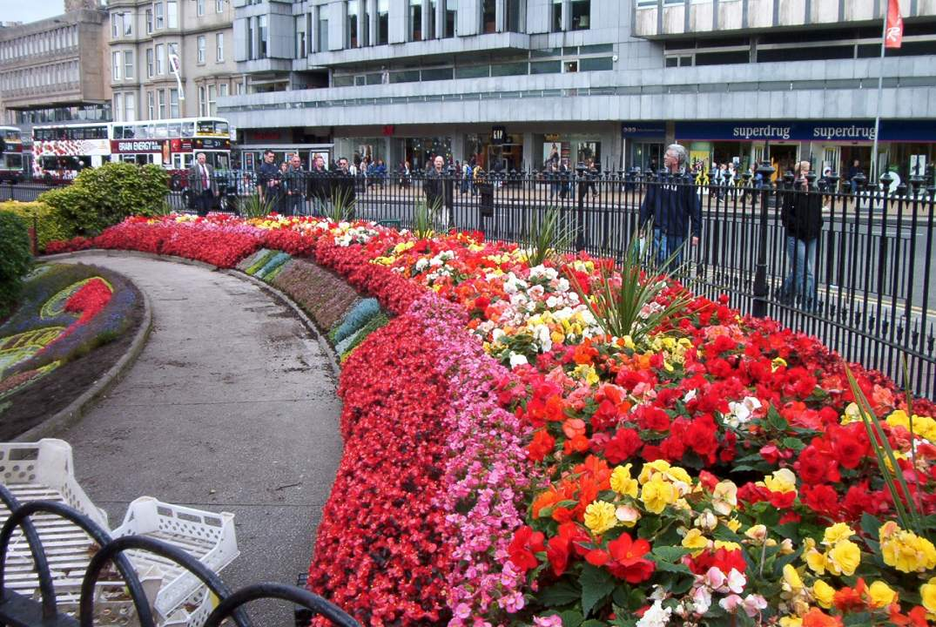
Notes:
Edinburgh.-Floral Clock

Slide 62

Notes:
Edinburgh.-Princess Street

Slide 63

Notes:
Edinburgh Ainslie Place

Slide 64

Notes:
Edinburgh.-Princess Gardens

Slide 65

Notes:
Edinburgh.-Princess Gardens

Slide 66

Notes:
Edinburgh.-Princess Garden Street

Slide 67

Notes:
Edinburgh.-Princess Garden Street

Slide 68

Notes:
Edinburgh.-Private Rose Garden

Slide 69

Notes:
Edinburgh.-Princess Street Gardens

Slide 70
EDZELL GARDENS
Edzell Castle es un castillo arruinado del siglo XVI, con jardín amurallado del siglo XVII,principios de jardín amurallado.
Se encuentra cerca de Edzel.
El jardín renacentista adyacente, la incorpora relieves complicados, es única en Escocia.
Fue replantado en la década de 1930, y se considera que tienen vínculos con las tradiciones esotéricas, como los rosacruces y la masonería.

Slide 71
Además de ampliar el castillo, Sir David Lindsay también creó el característico jardín cerrado, o "Pleasaunce".
Jardines similares fueron probablemente comunes en Escocia durante el Renacimiento, pero Edzell es uno de los que sobrevive.
El jardín estaba destinado para deleitar, entretener e instruir a los huéspedes distinguidos Sir David].
El proyecto se inició alrededor de 1604, y muestra signos de estar completado a su muerte en 1610.

Slide 72

Notes:
Edzel Castle

Slide 73

Notes:
Edzel Castle.-Escocia

Slide 74

Notes:
Edzel Castle

Slide 75

Notes:
Edzel Castle.-Escocia

Slide 76

Notes:
Edzel Gardens

Slide 77
Notes:
Edzel Gardens

Slide 78

Notes:
Edzel Gardens

Slide 79

Notes:
Edzel Castle Gardens

Slide 80
ENGLISH COUNTRY GARDENS
Jardines de la campiña inglesa.

Slide 81

Notes:
English Country Gardens

Slide 82

Notes:
English Country Gardens

Slide 83

Notes:
English Country Garden

Slide 84

Notes:
English Counttry Gardens

Slide 85

Notes:
English Country Gardens

Slide 86

Notes:
English Country Gardens

Slide 87
ENGLISHMAN GARDENS

Slide 88

Notes:
Englishman´s Garden

Slide 89

Notes:
Englishman´s Garden

Slide 90

Notes:
Englishman ¨s garden

Slide 91

Notes:
Englishman´s Garden

Slide 92
DETALLES DE JARDIN EN ESCOCIA

Slide 93

Notes:
Detalles en jardín.-Escocia

Slide 94

Notes:
Parterres en Escocia

Slide 95

Notes:
Detalle en Parque.-Escocia

Slide 96
ESHADOWS GARDENS
Maple Glen en Nueva Zelanda.

Slide 97

Notes:
Eshadows.- Azaleas

Slide 98

Notes:
Eshadow.-Astilbes

Slide 99

Notes:
Eshadows Gardens

Slide 100

Notes:
Eshadows Gardens

Slide 101

Notes:
Eshadows Gardens

Slide 102

Notes:
Eshadows.-Ericas

Slide 103

Notes:
Eshadows.-Lythrum virgatum

Slide 104

Notes:
Eshadows.-Primulas

Slide 105

Notes:
Eshadows.-Colchicum speciosus

Slide 106
EXBURY GARDENS
Los Jardines Exbury son un jardín famoso en Hampshire, Inglaterra, que pertenece a una rama de la familia Rothschild.
Está situado justo al este de Beaulieu a través del río de Bucklers.
Exbury tiene 81 hectáreas) jardín arbolado con colecciones muy grandes de rododendros, azaleas y camelias, es a menudo considerado como el mejor jardín de su tipo en el Reino Unido.

Slide 107

Notes:
Exbury Gardens

Slide 108

Notes:
Exbury Gardens

Slide 109

Notes:
Exbury Gardens

Slide 110

Notes:
Exbury Gardens

Slide 111

Notes:
Exbury Gardens

Slide 112

Notes:
Exbury Gardens

Slide 113

Notes:
Exbury Gardens

Slide 114

Notes:
Exbury Gardens.-Rhododendrons

Slide 115

Notes:
Exbury Gardens.-Hampshire.England

Slide 116

Notes:
Exbury Gardens

Slide 117

Notes:
Exbury.-Japanese Garden

Slide 118

Notes:
Exbury Rose Garden

